Slide 1

Игра «ЧТО? ГДЕ?КОГДА?»
о животных

Slide 2
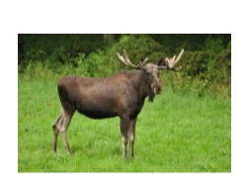
№1
Это животное считают самым красивым животным лесов Татарстана. Голова взрослого животного украшена огромными рогами, которые служат ему орудием защиты от врагов. В высоту он достигает 2 метров. Питается побегами и корой деревьев и кустарников, болотными растениями. Особенно любит молодые побеги и кору осины, ивы. Летом живет в болотистых местах, вблизи рек.

Slide 3
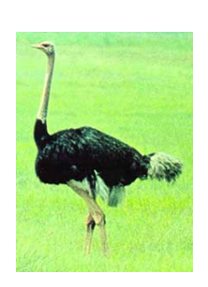
№2
Самая большая птица мира, ростом почти 3 метра. Летать она не может, но в беге не уступит лошади. Живут в Африке в открытой местности. Питаются крупными насекомыми, ящерицами, мышами, семенами и проростками растений.
Потомство выводит самец. Он копает ямку-гнездо, куда самки откладывают до 30 белых яиц. Насиживает яйца и выращивает птенцов только самец. Он очень заботливый отец.

Slide 4
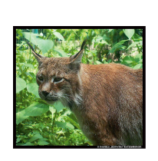
№3
Это крупный и опасный хищный лесной зверь из семейства кошек. Длина ее тела около одного метра. Тело у нее гибкое, ноги сильные, когти подвижные и острые, клыки тоже большие и острые. Она прекрасно прыгает и лазит по деревьям, хорошо видит ночью, очень чуткая. Часто нападает на животных с дерева. На охоту выходит ночью, а иногда и днем. Охотится на зайцев, птиц, ловит глухарей. Иногда нападает на таких великанов, как лось.
В солнечные и теплые дни любит погреться на солнце. Но спит очень чутко, слышит малейшие шорохи, пробегающих мимо зверьков, настораживается и с быстротой и легкостью бросается на добычу. Мех ее теплый и прочный.

Slide 5
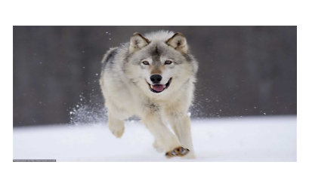
№4
Это самый вредный хищник нашей республики. Предпочитает держаться долин рек. По внешнему виду напоминает большую собаку – овчарку. След схож со следом собаки, но более удлинен.
Охотится на оленей, лосей, коров, куропаток, тетеревов, зайцев. В поисках пищи он делает большие переходы и гоняется за своей добычей до тех пор, пока не выбьется из сил. Охотятся не в одиночку, а сообща.

Slide 6
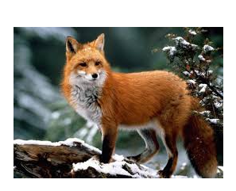
№5
Встречается это животное в лесах, перелесках, кустарниках. Иногда устраивает гнезда в дуплах поваленных деревьев. Охотиться ночью, а зимой – днем. Она очень хитра, осторожна. Она поедает мышевидных грызунов, мелких птиц, птенцов, ловит зайцев, ящериц. Летом поедает ягоды и сочные травы

Slide 7
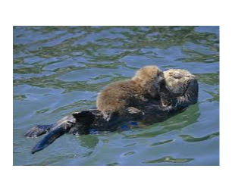
№6
Эти животные водятся практически повсюду в мире. Они питаются рыбой, раками, лягушками, насекомыми, червями, черепахами, змеями, улитками, а также ягодами и корешками. Если попадает большая рыба , то выносит ее на берег, но мелкую добычу она съедает в воде, плывя на спине. Если рыбы много, старается наловить как можно больше, унося всю добычу на берег, и только тогда приступает к трапезе.

Slide 8
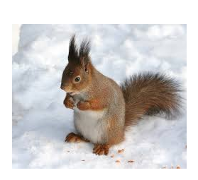
№7
В сравнении с другими зверьками она менее осторожна, а во время кормежки ее можно видеть бегающей по земле или перепрыгивающей с дерева на дерево. Зимой в сильные морозы она не выходит из своего убежища иногда по несколько дней. Летом предпочитает смешанные леса. Ближе к зиме она уходит в густые еловые леса. Питается семенами хвойных деревьев, грибами.

Slide 9
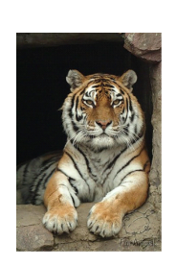
№8
Крупное хищное млекопитающее животное семейства кошачьих. У него ржаво-желтый мех с поперечными черными полосами – отличной маскировкой в зарослях. Взрослый самец весит 450 кг. Обитают в густых лесах, зарослях бамбука и тростника. Живут в Индии, Уссурийском крае. Чаще живут семьями и разделяют заботу о детенышах.

Slide 10
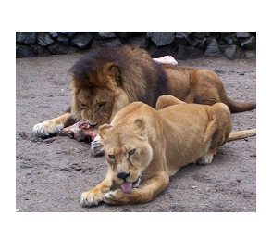
№9
Крупные хищные животные семейства кошачьих с короткой желтоватой шерстью и с длинной гривой у самцов. Самки меньше, стройнее самцов, гривы у них нет. Живут семьями – прайдами. Днем спят, а ночью охотятся. Добычу поедают всей семьёй.

Slide 11
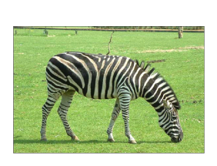
№10
Дикая африканская полосатая (черная со светло-желтым окрасом) лошадь. Грива у неё короткая, торчком, точно подстриженная, а хвост с кисточкой на конце.
Живут только в Африке. Пасутся стадами, всегда объединяются с другими травоядными – газелями, антилопами разных видов, вместе кочуют в поисках свежей травы по саване. Они дики и своеобразны, приручить их невозможно.

Slide 12
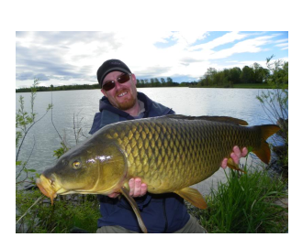
№11
Это пресноводная рыба. Предком его был сазан, крупная хищная рыба больших рек и морей. Питается он мелкими водными животными и растениями, но больше всего любит хлеб, зерно и комбикорм, которыми и кормят их рыболовы. Эту рыбу люди научились разводить на специальных фермах. Это очень нарядная рыба: у него широкое тело, крупная серебристая чешуя, красивые плавники. Размером не обижен: весом в 4-5 кг совсем не редкость. Живут долго, до ста лет.

Slide 13
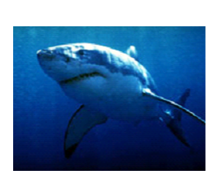
№12
Это крупная хищная морская рыба. Внешность у них пугающая, но она красиво и грациозно двигается в прозрачной воде! У неё треугольные, похожие на пилу зубы, которые обновляются по мере снашивания. Они не подвержены никаким болезням. Они уничтожают старых и ослабевших животных и являются санитарами океанских вод. А еще эти животные не могут спать. Дело в том, что пропускать воду сквозь жабры, забирая из неё кислород, они могут только в процессе плавания, так как жабры в состоянии покоя не могут сами «засасывать» воду. Зато эти неспящие животные способны чувствовать кровь разведённую в морской воде в пропорции один к миллиону, так как обоняние у них действительно очень, очень острое.

Slide 14
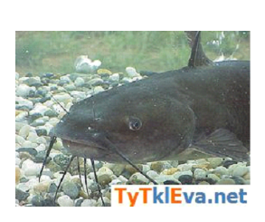
№13
Это крупная пресноводная бесчешуйчатая, хищная рыба. Длина его достигает до 4 м, а вес до 300 кг.
Живет в крупных, медленно текущих реках. Покидает родной омут только когда добывает пропитание и в период нереста. Усы использует как приманку для охоты. Он очень не разборчив в еде, питается моллюсками, рыбой.
Весной самка находит место, выкапывает грудными плавниками ямку и откладывает туда икру. Самец и самка охраняют икру до тех пор, пока не выклюнутся личинки.

Slide 15
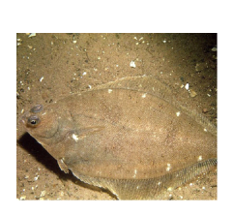
№14
Это морская промысловая рыба с плоским телом и ассиметричным строением черепа. Интересна эта рыба тем, что жизнь свою она проводит на боку. У этой рыбы одна сторона слепая, безглазая, зато на второй – два глаза. Безглазая сторона тела светлая, другая окрашена ярко и часто разрисована всевозможными полосками. Верхняя сторона тела содержит особый пигмент, поэтому рыба может изменять цвет и приспосабливаться к любому грунту. Положенная на шахматную доску, она также пытается приспособиться к фону и образует на теле светлые и темные пятна.

Slide 16
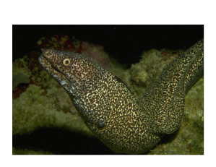
№15
Это не змея, как может показаться на первый взгляд, а змеевидная, хищная рыба. Позвонков у неё почти в 10 раз больше, чем у человека. Тело покрывает густая слизь, поэтому ей так легко скользить среди коралловых рифов и камней в подводных гротах. Охотятся эти хищники из засады, молниеносно выскакивая из убежища и хватая жертву. Гигантские , длинной до трех метров, могут жестоко укусить ныряльщика, нарушившего покой их территории! Существует ошибочный стереотип, будто эти животные ядовиты. На самом деле для человека их укус опасен тем, что на ее зубах остаются частички разлагающейся пищи, которые инфицируют рану. Рацион обычно состоит из рыб, ракообразных и осьминогов.

Slide 17
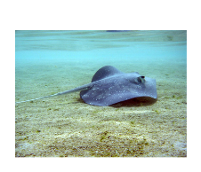
№16
Это рыба - родственник акул, но у них плоское тело округлой или ромбовидной формы. Существует более 100 видов . На мелководье он вскапывает рылом песок и питается моллюсками и мелкими ракообразными. Очень часто их можно увидеть недалеко от берега плавающими небольшими стаями. Кажется, что они летят сквозь воду, плавно взмахивая своими бесшумными плоскими «крыльями».

Slide 18
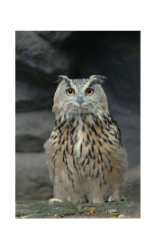
№17
Это хищная птица, активна преимущественно ночью. Она обладает ночным зрением , так как у нее большие глаза, приспособленные к темноте. Превосходный слух, крючковатый, сильный клюв, мощные когти и рыхлое оперение позволяет этой птице летать бесшумно. Питается мелкими животными, в основном грызунами, живет в лесах. Добыча может превышать размеры самого хищника в 10 раз! Гнездо устраивает в дуплах деревьев или в расщелинах скал. Это очень умные птицы: если гнезду угрожает опасность, хищники распахивают свои крылья, чтобы казаться больше, и кружат над потенциальным врагом (животным или человеком), устрашающе щелкая клювом. Если это не помогает, то часто симулирует травму крыла, отвлекая на себя внимание.

Slide 19
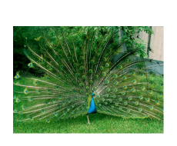
№18
Это домашняя птица с изумительно красивым хвостом. Живут в Индии, в густых зарослях кустарников. Дикие очень осторожны, держатся скрытно, на глаза попадаются редко, ночуют на деревьях. Хвост – это удлиненные перья спины. В спокойном состоянии закрывают настоящий хвост. Когда он хочет покрасоваться, он поднимает перья и распускает их веером. Если подойти сзади, то можно увидеть маленький хвостик как у курицы.

Slide 20
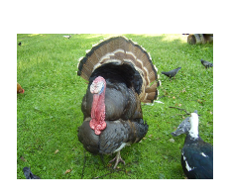
№19
Это домашняя и дикая птица. Родина – Америка. Самец крупнее самки, отличается пестрым окрасом перьев и ярко-красной бородой, что является защитной реакцией при опасности. Красный болтающийся кусочек под подбородком называется кораллом.Защищая себя, самку и выводок птица отпугивает своей бородой врага, надувая его. Для них типична жизнь в группе, где на несколько самок приходится один самец: он в группе главный; так же живут и их дикие родичи. Особи обоих полов мурлыкают, свистят, кудахчат и визжат, но только самцы громко ржут. Это как львиный рык, объявляющая о его присутствии самочкам и предупреждающая своих соперников держаться подальше.

Slide 21
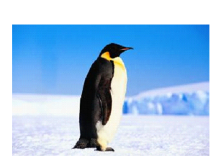
№20
Это нелетающие птицы. Живут в Антарктиде – каменном материке, покрытом льдами. В этом холодном климате самки откладывают яйца себе на лапы, прикрывают особой складкой кожи на животе. На следующий день самка отдает яйцо самцу на лапы, а сама уходит в море кормиться. Целых два месяца стоит самец, как часовой, почти не шевелясь, ничего не ест, согревает будущее потомство. С возвращением самки самец свой пост передает ей. Пищей этим птицам служит мелкая рыба, крабы, креветки и кальмары.

